Slide 1
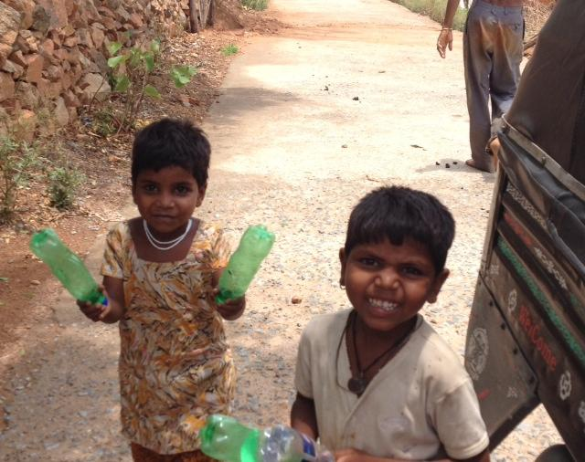
Kulttuuri-identiteetti
Mari Nurminen
Kulttuuri-identiteetti
Mari Nurminen

Slide 2
Kulttuurin vaikutus ihmisen elämässä: Pyramidimalli (Hofstedea mukaillen)

Slide 3
Identiteetin kerroksellisuus
(Monikulttuurisen nuorisotyön käsikirja)

Slide 4
Kulttuuri-identiteetti
Hahmottuu koko elämän ajan – ei ole muuttumaton! → Sidoksissa aikaan ja persoonaan
On muovannut meitä syntymästämme saakka
TAVAT
KIELI
USKOMUKSET
OIKEA >< VÄÄRÄ
HYVÄ >< PAHA
HÄPEÄ
KUNNIA

Slide 5
Etninen identiteetti
Ulkoiset / sisäiset tunnusmerkit
Ulkoisten piirteiden avulla voidaan ARVELLA ihmisen kuuluvan johonkin tiettyyn ryhmään (ihonväri + muut ulkoiset tekijät, kieli, uskonto, jaetut kulttuuripiirteet tietyn ryhmän kanssa, polveutuminen tai yhteinen alkuperä)
Sisäinen TUNNE kuulumisesta tiettyyn ryhmään on kuitenkin olennaisin → Miten ihminen itse määrittelee identiteettinsä

Slide 6
Me ja muut
Omassa ryhmässä yhteenkuuluvaisuuden tunne, tuttuus ja turvallisuus.
Ulkopuolella olevasta ryhmästä tiedämme vähemmän → liitämme myös herkemmin yksilöä koskevat havainnot koko ryhmään
Ulkopuolella olevaan ryhmään yhdistämme myös helpommin tiukat ennakkokäsitykset, suvaitsemme huonosti ‘erilaisia’ ja ‘outoja’ toimintatapoja, suhtaudumme helpommin vihamielisesti ja haluamme jotenkin ‘valvoa’ toisen ryhmän tekemisiä
(Monikulttuurisen nuorisotyön käsikirja, 2000)

Slide 7
Kulttuuri-identiteetti
Oman kulttuurin tuntemus
Itsetuntemus
Itsetunto vahvistuu
Uskallus vieraan kohtaamiseen

Slide 8
Arvot identiteetin pohjalla
Mieti, millaisia arvoja sinun kasvattajasi ovat pyrkineet välittämään sinulle lapsuudessa / nuoruudessa / myöhemmin? Entä muut tärkeät ihmiset?
Mitkä niistä arvoista ovat sinun mielestäsi säilyttämisen arvoisia ja mitkä eivät? Tee lista.
Ovatko jotkut näistä arvoista sinun mielestäsi nimenomaan suomalaiselle kulttuurille tyypillisiä?
Millaisia arvoja haluaisit olla siirtämässä eteenpäin seuraaville sukupolville?

Slide 9
Sinun oma kulttuuri-identiteettisi
Minkälaisista palasista se rakentuu?
Minkälaisista kulttuureista siinä on vaikutteita?
Millaiset asiat nousevat tärkeimmiksi sinun omassa määritelmässäsi?

Slide 10
Oppimistehtävät: Kulttuuri-identiteetti ja kulttuurien moninaisuus
1) Millaisista osista oma kulttuurinen identiteettisi muodostuu? Kirjoita aiheesta pohdiskeleva essee. Ohessa apukysymyksiä, joita voit halutessasi käyttää hyödyksi kirjoitelmaa rakentaessasi.
Mihin päin Suomea / maailmaa juuresi johtavat? Mistä sanot olevasi kotoisin?
Millaisessa kasvatuskulttuurissa olet itse kasvanut (koti, päivähoito, koulu jne.)?
Kuvaako ’suomalainen’ sinun identiteettiäsi? Miten? tai Miksi ei?
Mihin muihin kulttuureihin tunnet kuuluvasi, ja miten ne näkyvät elämässäsi? (alakulttuurit, harrastusryhmät, vakaumuksellinen viiteryhmä, ammatin kautta avautuva kulttuuri tms.)
Miten sinun ’kulttuurinen selkäreppusi’ vaikuttaa toimintaasi työelämässä?

Slide 11
Oppimistehtävät: Kulttuuri-identiteetti ja kulttuurien moninaisuus
2) Kulttuurivähemmistöt Suomessa
Valitse joku Suomessa elävä vähemmistöryhmä, jonka kulttuuriin ja tämänhetkiseen tilanteeseen tutustut. Yritä miettiä, että millaisia asioita OHJAAJAN on hyvä tiedostaa, jos ohjattavassa ryhmässä on tähän kulttuuriin kuuluvia henkilöitä. Pohdi myös KUINKA tärkeää on tietää kulttuuriryhmien elämästä ja tilanteesta. Voiko tieto olla välillä myös rasite? Kirjoita pohdiskeleva essee.
Mahdollisia ryhmiä: esim. romanit, saamelaiset, tataarit, suomenruotsalaiset, suurimmat maahanmuuttajaryhmät, seksuaalivähemmistöt jne.

